Slide 1


Slide 2



Slide 3

Anderson Queiroz
Dilan Nery
Gabriel Santos
Jéfones Calebe
Lucas Almeida
Manuelle Macedo
Mirela Rios
Patrick Vieira
Tarles Walker
Vinícius Santana
Weverson Gomes

Slide 4

Recebemos uma carta do Gerente da Fazemos Qualquer Negócio Inc. com uma proposta de desenvolvimento de um protótipo de core digital.

Slide 5

Contextualização
Requisitos
Software Dedicado
Interface de Comunicação RS-232
Interface de Saída
Conjunto de Operações Aritméticas
Conjunto de Operações Lógicas
Arquitetura
Datapath Externo
Datapath Interno (ULA)
Protótipo

Slide 6

IP – core:
  Bloco funcional complexo de circuitos eletrônicos, cujo uso é licenciado para outras empresas pelo designer original.

Slide 7


Slide 8
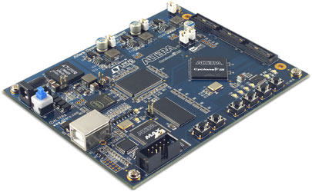
FPGA – Field-Programable Gate Array
Cyclone III

Slide 9


Slide 10

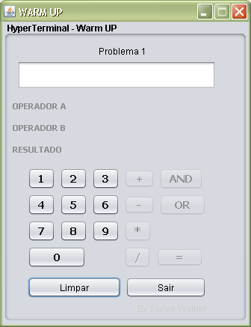
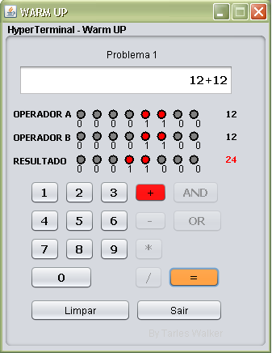

Slide 11

• Baud Rate | • Modo de Operação
• Frequência: | • Sequência de Pacotes
9600 bps
8-N-1
50 Mhz
Código da Operação
Operando A
Operando B

Slide 12

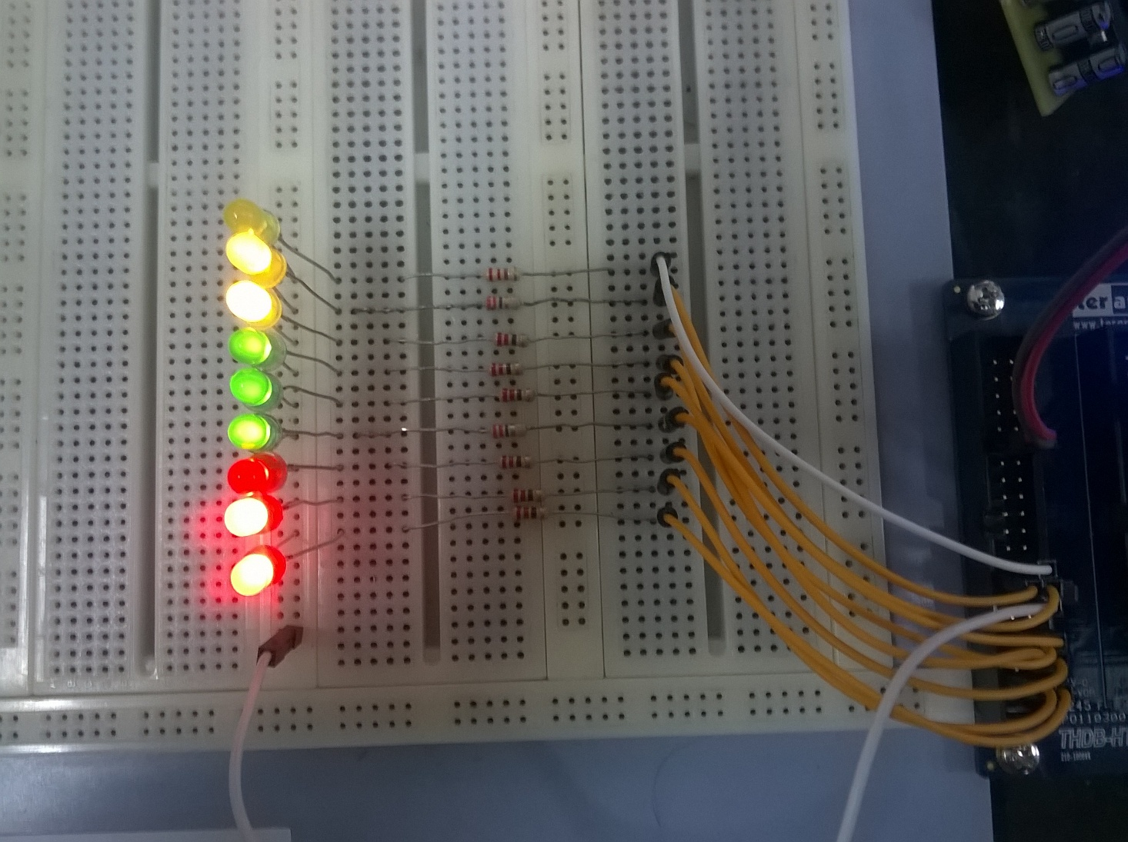

Slide 13

+ | - | * | /
add | sub | mul | div

Slide 14

& | |
AND | OR

Slide 15


Slide 16

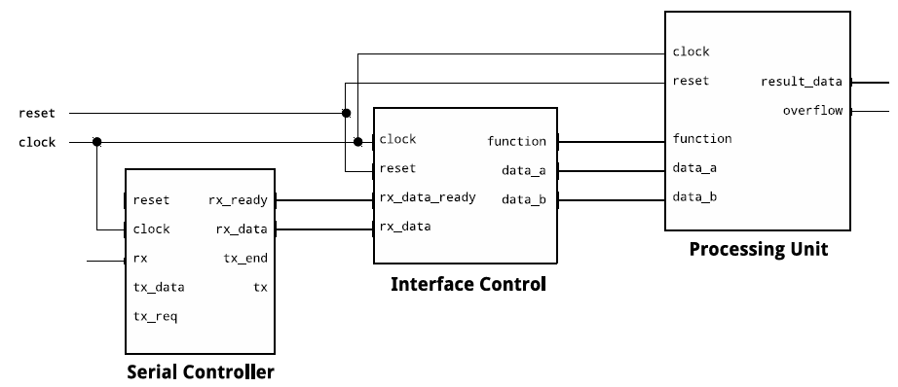


Slide 17

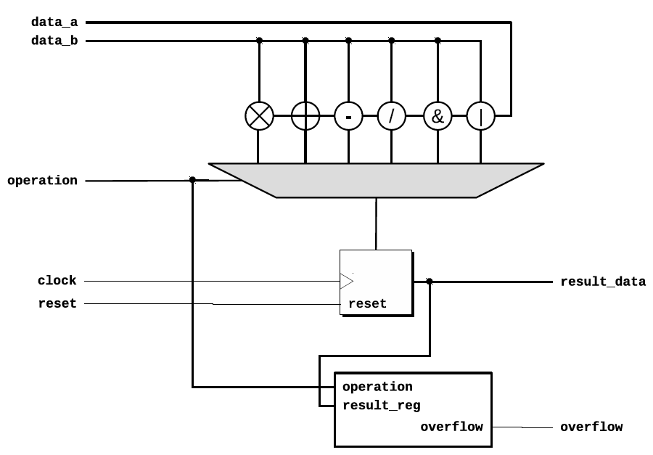

Slide 18


Slide 19
